Slide 1
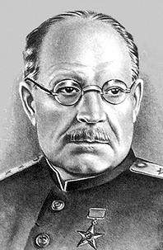
Н.Н. Бурденко
Жизнь и деятельность
Подготовила :
Вед. библиотекарь ОУЛ Перминова Н.В.

Slide 2
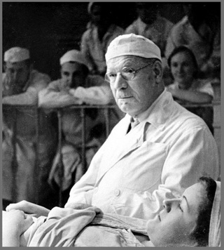
Известнейший советский хирург Николай Бурденко, ставший основоположником нейрохирургии в годы СССР, сделал огромный вклад в развитие современной медицины. Сегодня имя этого человека носят госпитали, университеты и специализированные санатории, а методам его лечения учат в вузах и используют во время сложных операций.

Slide 3
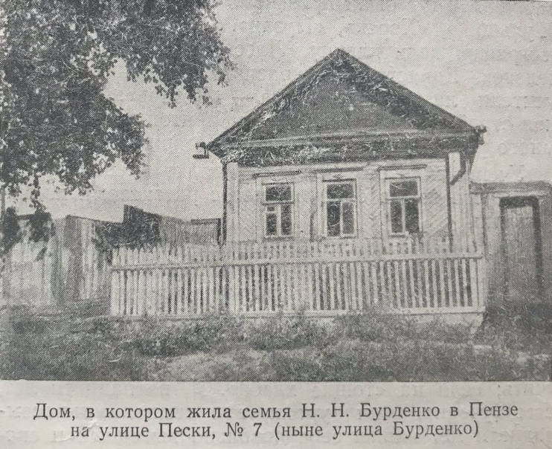
Николай Нилович Бурденко родился 22 мая (3 июня) 1876 года в селе Каменка, Нижне-Ломовского уезда, Пензенской губернии (ныне город Каменка Пензенской области)
До 1885 года учился в Каменской земской школе, в 1886-1890 годах – в Пензенском духовном училище, в 1891-1897 годах – в Пензенской духовной семинарии.

Slide 4
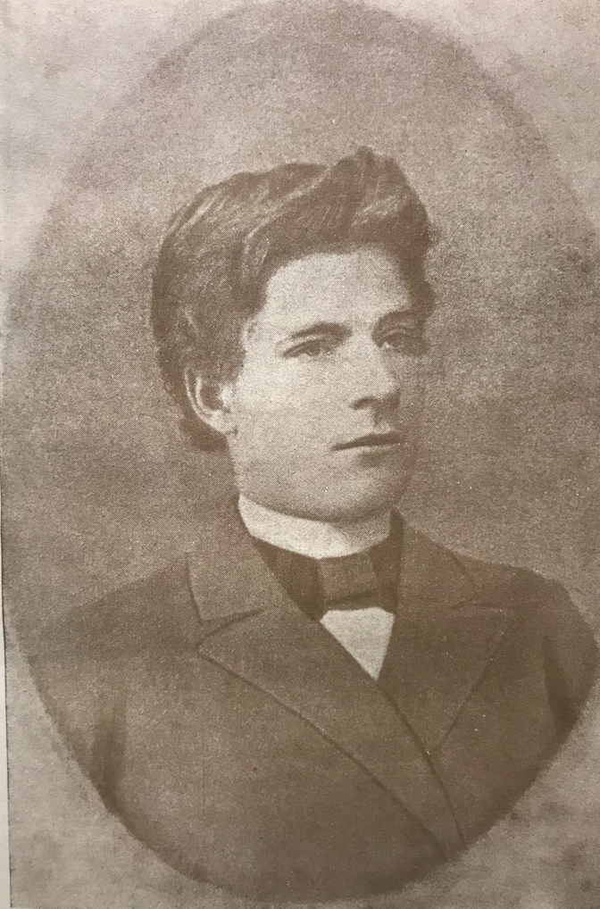
В какой-то момент Бурденко решает стать врачом, а поскольку царские законы запрещали семинаристам учиться в столичных вузах, получать профессию доктора он отправился в Томск. Направление, по которому будет учиться, Николай выбрал быстро. Вдохновившись работой профессора родного университета Эраста Салищева, он понял, что станет хирургом.
Поскольку основой хирургии во все времена была анатомия, Бурденко погрузился в изучение этого предмета, быстро овладел искусством вскрытия. Его рвение заметили и уже на 3-м курсе назначили помощником проректора. Однако доучиться парню не удалось: из-за участия в революционной демонстрации в 1901 году Николая исключили из вуза.

Slide 5
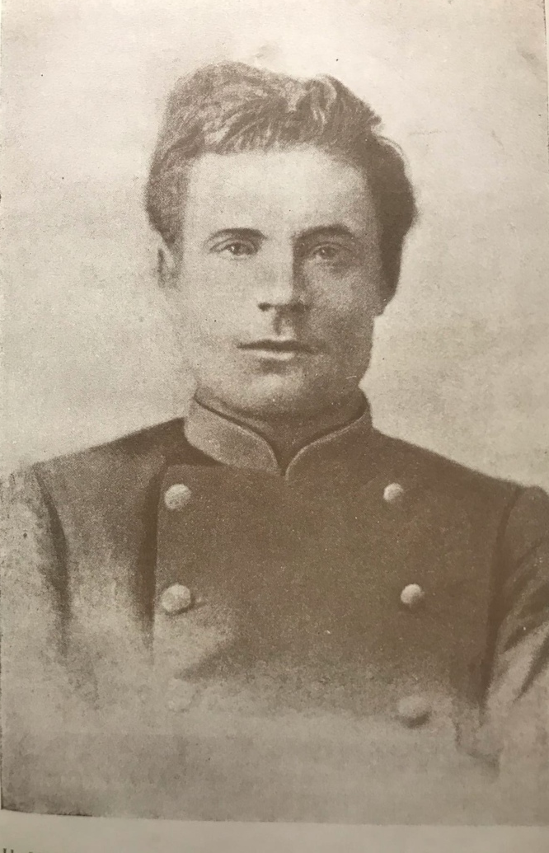
Проработал почти год в колонии для больных туберкулезом детей. Благодаря помощи ряда профессоров, Бурденко было разрешено вернуться в университет. Вскоре он перевелся в Юрьевский университет (ныне Тартуский университет, Эстония), который окончил в 1906 году.

Slide 6
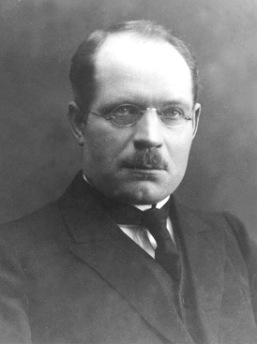
Бурденко был участником медицинских отрядов по борьбе с эпидемиями, участвовал в ликвидации эпидемий тифа, черный оспы, скарлатины. С началом русско-японской войны (1904-1905) добровольцем вступил в военно-санитарный отряд, участвовал в боевых действиях в Маньчжурии, награжден солдатским Георгиевским крестом.

Slide 7
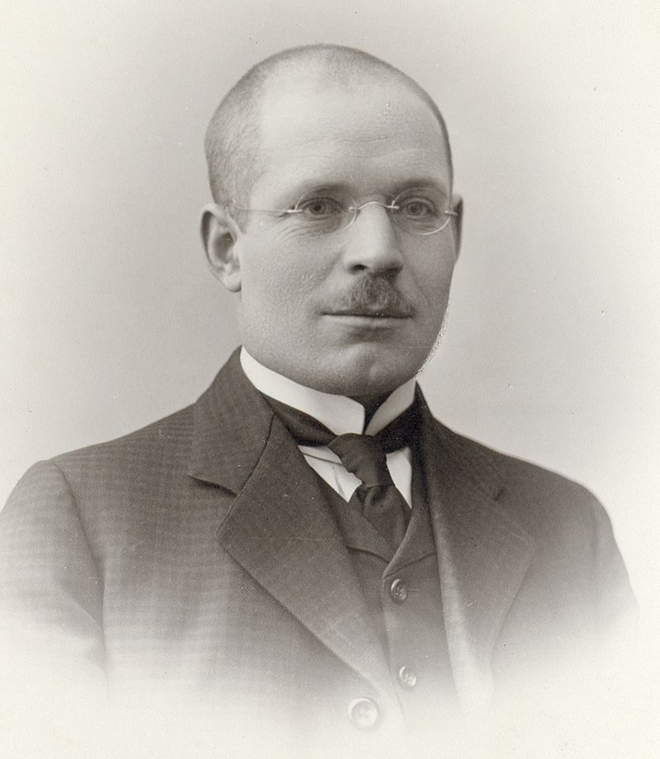
Одновременно в биографии Бурденко стали появляться первые серьезные операции. Также доктор изучал тему последствий перевязки портальной вены и в 1909 году защитил на эту тему диссертацию. На этом он не прекратил совершенствовать знания, подкрепляя их исследованиями и экспериментами, пока не достиг виртуозной техники при выполнении операций. Уже через год в Юрьевском университете он стал приват-доцентом кафедры хирургии, а в 1917-м — ординарным профессором факультетской хирургической клиники. Интересный факт: проигнорировав традиции русской школы хирургии, получать знания по анатомическим особенностям мозга он отправился за границу, и в дальнейшем его исследования на эту тему печатались в разных журналах.

Slide 8
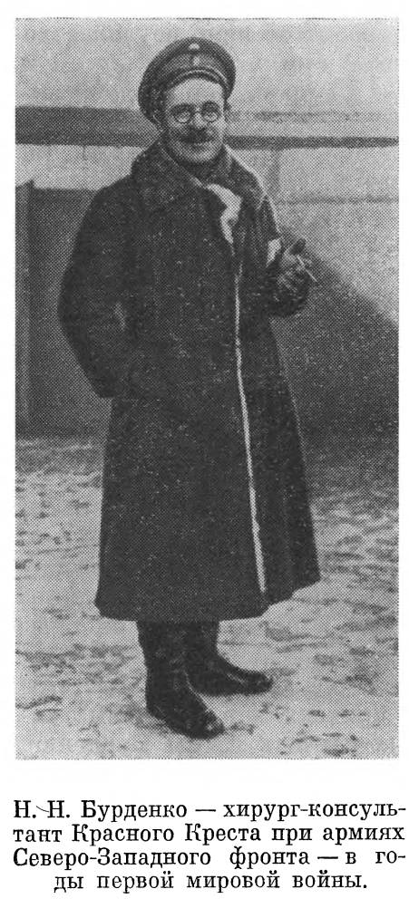
В 1914 году в начале Первой мировой войны добровольно добился назначения в действующую армию, где сначала был консультантом медицинской части Северо-Западного фронта, с 1915 года – хирургом-консультантом 2-й армии, а с 1916 года – хирургом-консультантом госпиталей Риги. Занимался организацией военно-санитарных отрядов, госпиталей и медико-эвакуационных пунктов. Много оперировал в полевых и армейских госпиталях, активно добивался улучшения медицинской помощи раненым.
Став хирургом-консультантом армии и организовав в Жерардове госпиталь для лечения нейрохирургических раненых, он сделал огромный вклад в медицину, спасая солдат, получивших ранение в голову. Выживаемость после его операций сильно возросла, это достижение хирурга позднее освещалось на многих собраниях в областных, армейских и фронтовых представительствах.

Slide 9
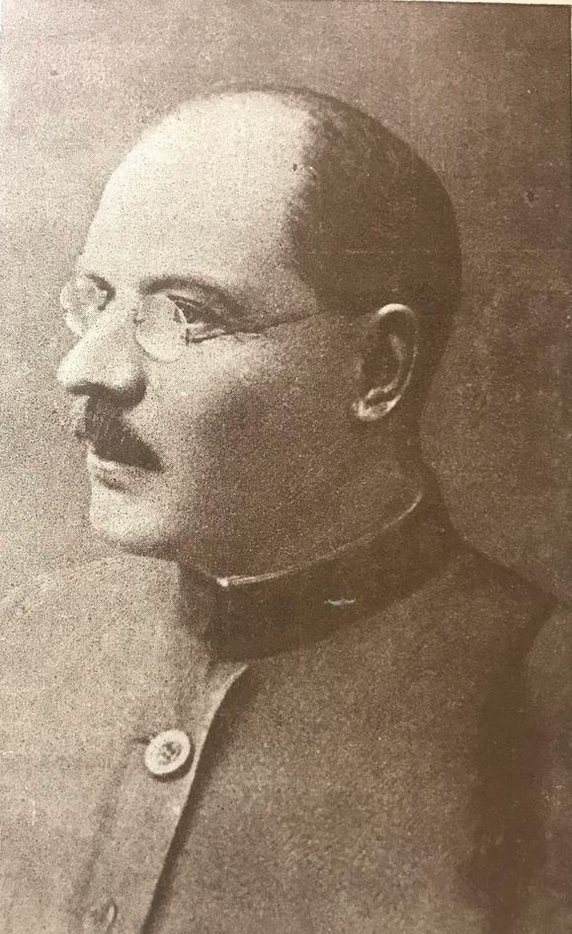
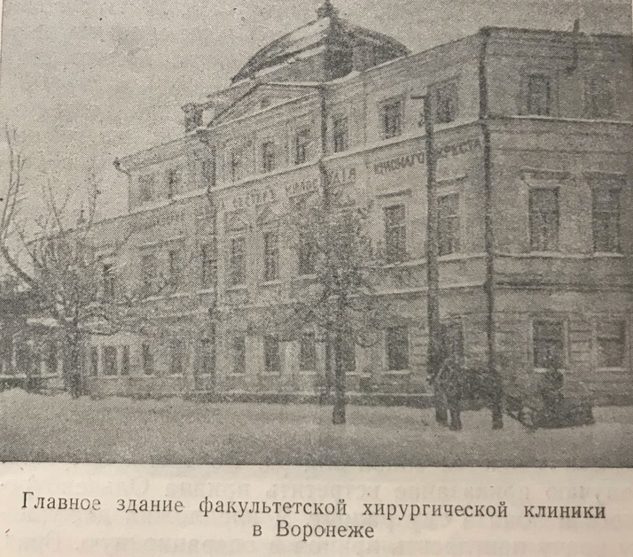
В марте 1917 года при Временном правительстве Николай Бурденко был назначен главным военно-санитарным инспектором Российской армии.
В 1918 году с группой профессоров переехал из Юрьева в Воронеж. Стал одним из инициаторов создания Воронежского университета, где занял должность профессора. В годы Гражданской войны (1918-1922) – консультант воронежских госпиталей Красной армии.
Спустя 5 лет перебрался в Москву и «встал у руля» кафедры топографической анатомии в столичном вузе. В Советской армии его тоже не забыли и в 1937 году назначили главным хирургом-консультантом. А с началом Второй мировой войны он и вовсе стал главным оперирующим хирургом

Slide 10
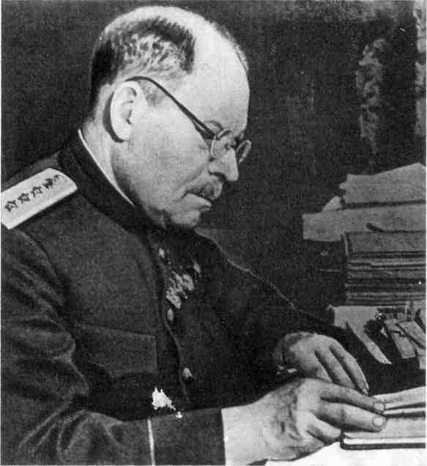
За годы работы Николай Николаевич написал больше 300 научных работ, темы которых касались разных проблем. Он регулярно проводил исследования в гистологической, физиологической, анатомической и биохимической областях. Изучал работу желудка и поджелудочной железы, двенадцатиперстной кишки, а также печень. За блестящую работу и новые открытия мужчина не единожды становился обладателем премий, званий и наград. В течение многих лет занимался редакторством в медицинских изданиях «Хирургия», «Вопросы нейрохирургии», «Военно-медицинский журнал» и прочих.

Slide 11
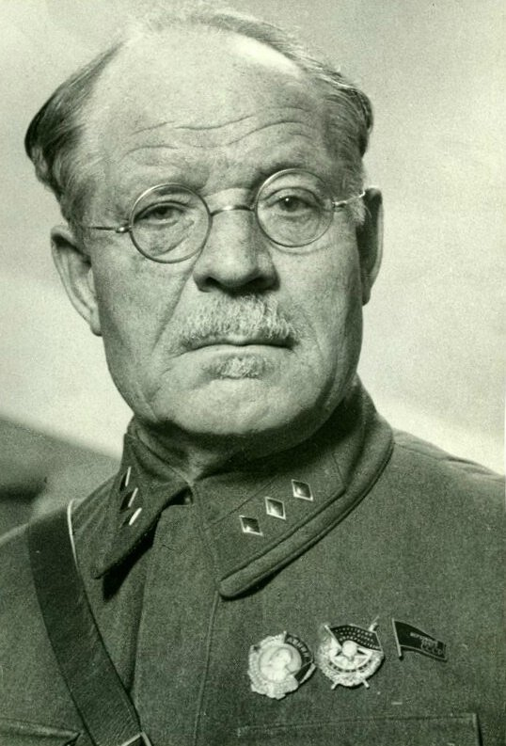
В 1939 году он выехал на фронт советско-финской войны, где провел весь период боевых действий.
С началом Великой Отечественной войны в 1941 году Николай Бурденко был призван в Красную армию, через некоторое время он был назначен главным хирургом Красной армии и много времени проводил на фронтах. Во главе бригады врачей он лично испытывал во фронтовых госпиталях новые лекарства – стрептоцид, сульфидин, пенициллин, которые по его настоянию стали применять хирурги всех военных госпиталей.

Slide 12
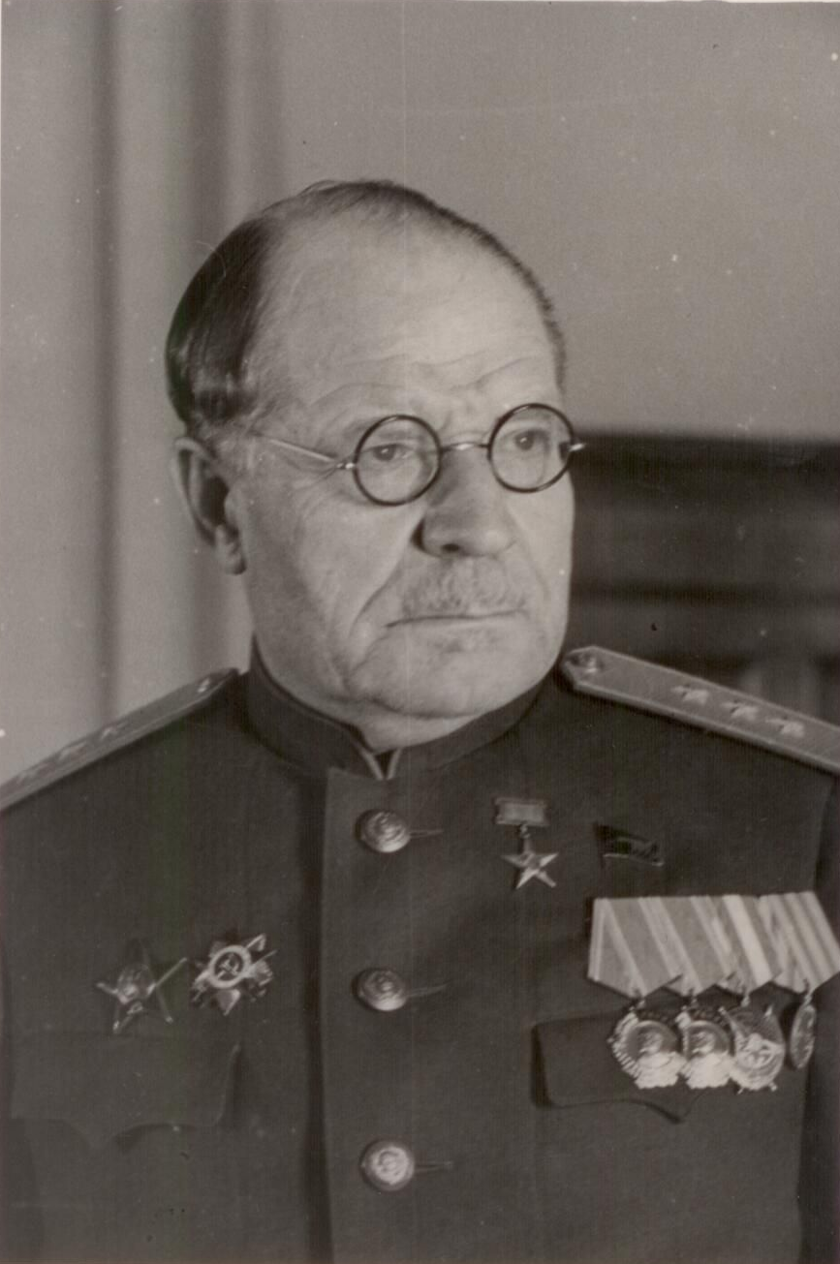
В 1941 году академик Бурденко попал под бомбардировку и был контужен, он перенес два кровоизлияния в мозг, почти полностью лишился слуха. Ученый был эвакуирован в Омск, где продолжал работать и на больничной койке. После улучшения вернулся в Москву и вновь начал совершать поездки на фронт.
В 1944 году Николай Бурденко выступил инициатором создания Академии медицинских наук СССР и на ее первом заседании был избран академиком и первым президентом.

Slide 13
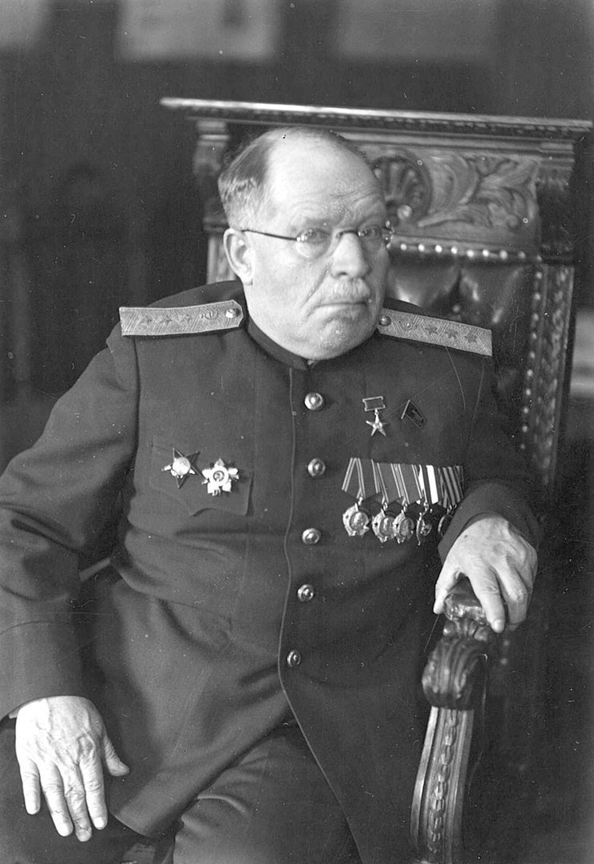
В январе 1944 года Бурденко был назначен председателем Комиссии по расследованию массовых убийств польских офицеров в Катыни. По свидетельству современников, в частных беседах он признавал, что эти расстрелы — дело рук НКВД, но в официальном заключении комиссии, которое подписал ученый, ответственность за эти преступления возлагалась на фашистов.
В мае 1944 года ему было присвоено звание генерал-полковника медицинской службы.

Slide 14
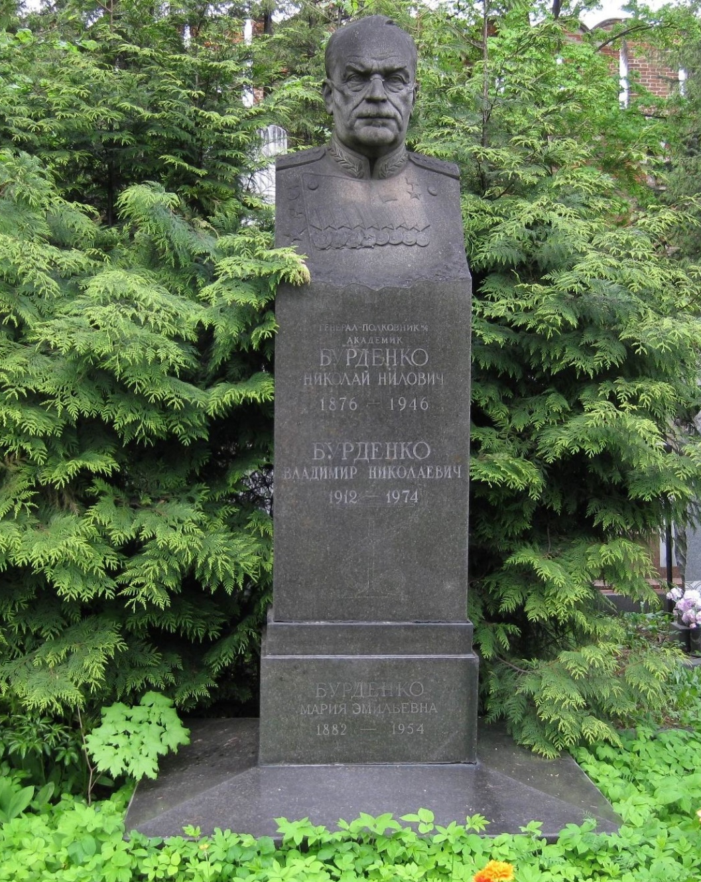
Летом 1946 года у Бурденко произошло третье кровоизлияние в мозг. 11 ноября 1946 года он скончался. Похоронен на Новодевичьем кладбище в Москве.

Slide 15
Список литературы
Багдасарьян, С. М. Николай Нилович Бурденко. Жизнь и деятельность / С. М. Багдасарьян. – Москва: типография издательства АМН СССР, 1948. – 292 с.
Багдасарьян, С. М. Материалы к биографии Н. Н. Бурденко / С. М. Багдасарьян. – Москва: типография издательства АМН СССР, 1950. – 152 с.
Мирский, М. Исцеляющий скальпелем. Академик Н. Н. Бурденко / М. Мирский. – Москва : Знание, 1983. – 192 с.
Мирский, М. Б. Главный хирург Н. Н. Бурденко / М. Б. Мирский. – Москва : Воениздат, 1973. – 160 с.
Фаустов, А. С. Выдающийся хирург, ученый и гуманист Н.Н. Бурденко : К 125-летию со дня рождения / А. С. Фаустов, И. Э. Есауленко, Н. В. Боброва ; ВГМА им. Н. Н. Бурденко. – Воронеж : Истоки, 2001. – 29 с. - ISBN 5-88242-178-0.

